Slide 1
Werking motor en aandrijflijn
LG42 IBS 2.1 trekker

Slide 2
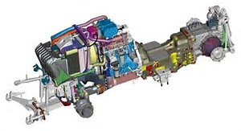
De componenten op een rij
Motor
Koppeling
Transmissie (handversnelling/automaat)

Slide 3
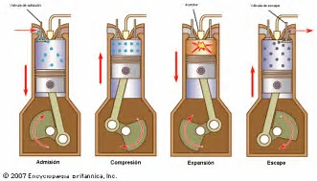
Animaties vierslagmotor
https://www.bing.com/videos/search?q=werking+dieselmotor&&view=detail&mid=11D3BD228FF2125A0C1311D3BD228FF2125A0C13&FORM=VRDGAR
https://www.bing.com/videos/search?q=werking+dieselmotor&&view=detail&mid=9404D0609B9D3F7FE1219404D0609B9D3F7FE121&&FORM=VDRVRV
https://www.bing.com/videos/search?q=werking+dieselmotor&&view=detail&mid=71C585B965BAE7EB373F71C585B965BAE7EB373F&&FORM=VDRVRV

Slide 4
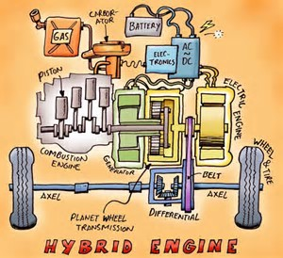
Motoronderdelen
Blok
Cilinders
Zuigers
Drijfstangen
Krukas
Kleppen
Nokkenas en tuimelaars
Lagers
Brandstofpomp
Smeersysteem
Koeling
Startmotor
Turbo
Luchtfilter
Transmissie

Slide 5
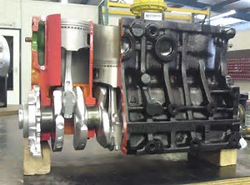
Motorblok

Slide 6
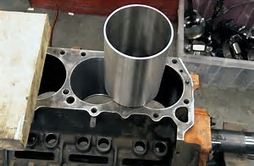
De cilinder(bus)

Slide 7
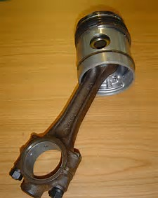
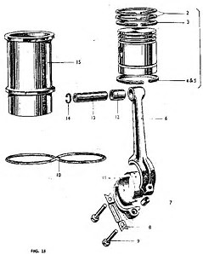
De zuiger met drijfstang

Slide 8
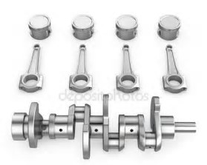
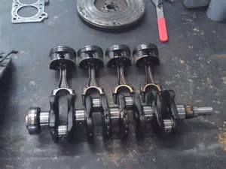
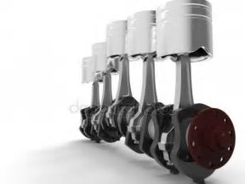
De krukas

Slide 9
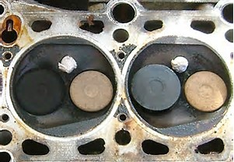
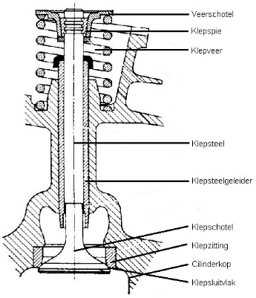
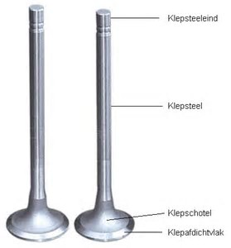
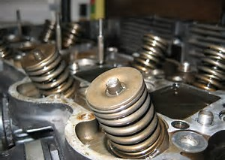
De kleppen

Slide 10
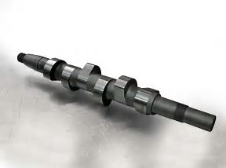
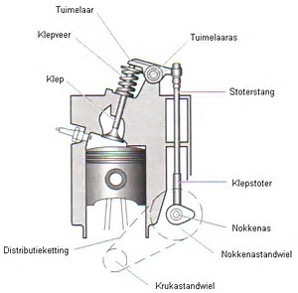
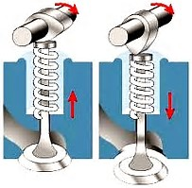
Nokkenas en tuimelaars

Slide 11
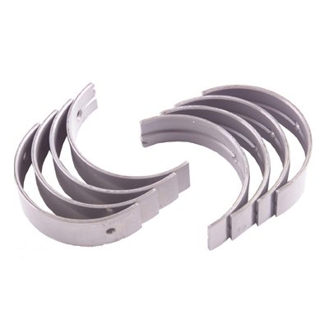
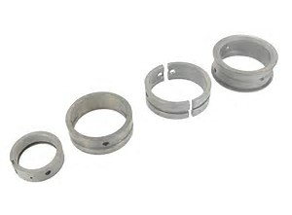
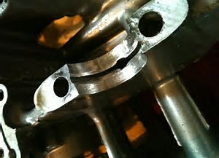
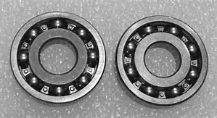
Lagers

Slide 12
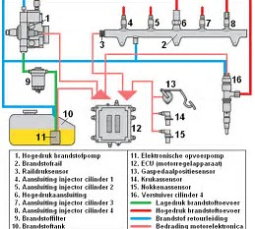
De Brandstofpomp

Slide 13
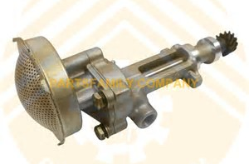
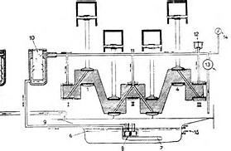
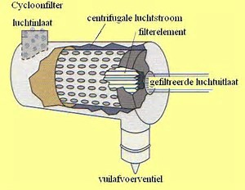
Smeersysteem

Slide 14
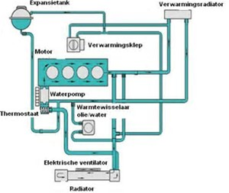
Koelsysteem

Slide 15
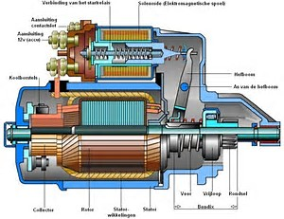
De startmotor

Slide 16
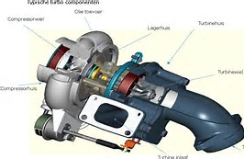
De turbo

Slide 17
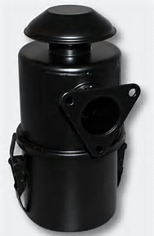
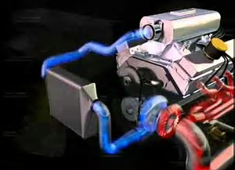
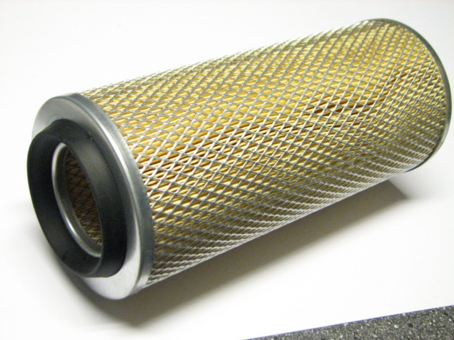
Het luchtfilter

Slide 18
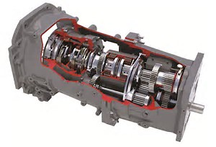
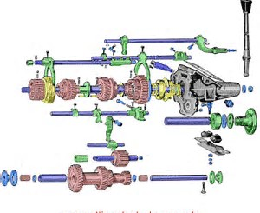
De transmissie

